Slide 1
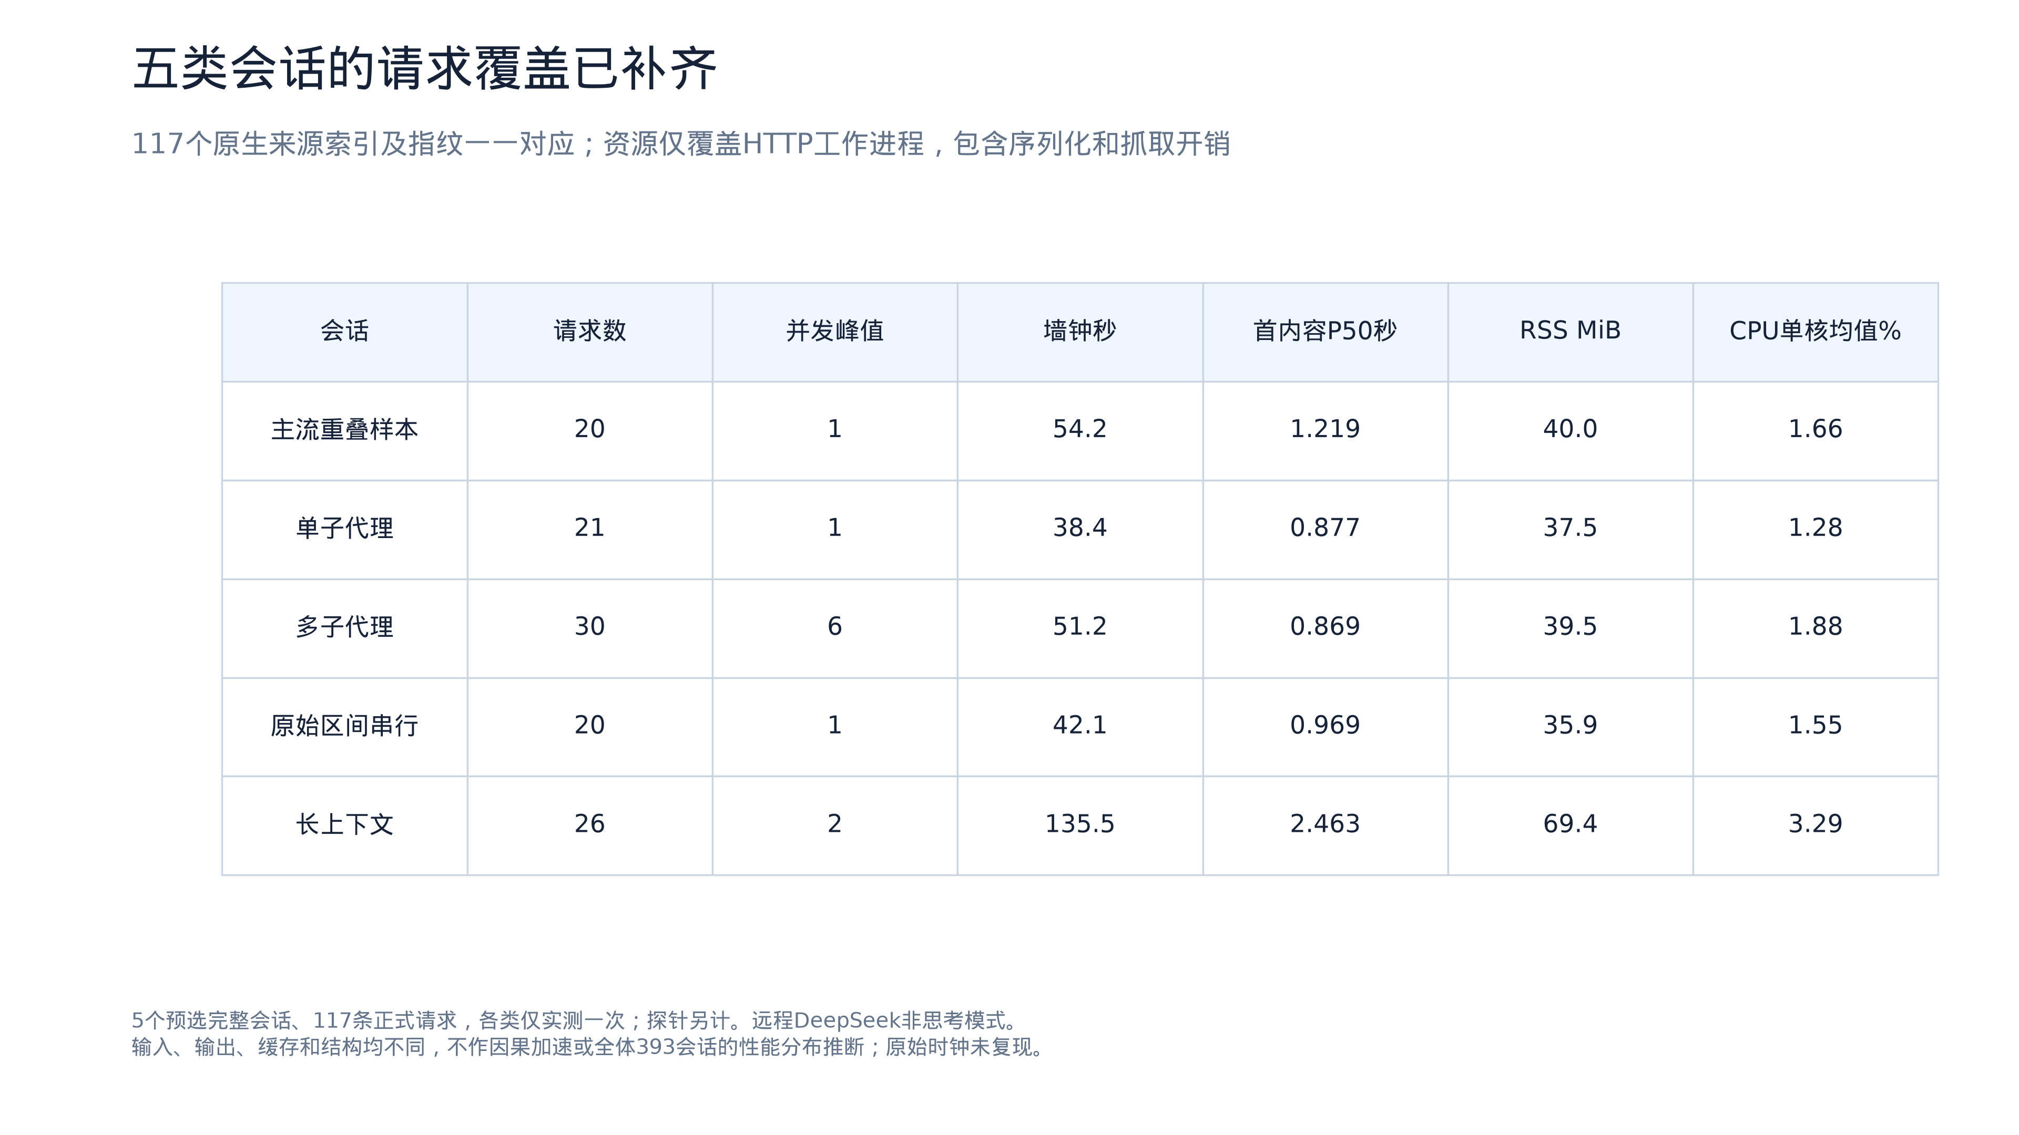
五类会话：客户端实测汇总
1

Slide 2
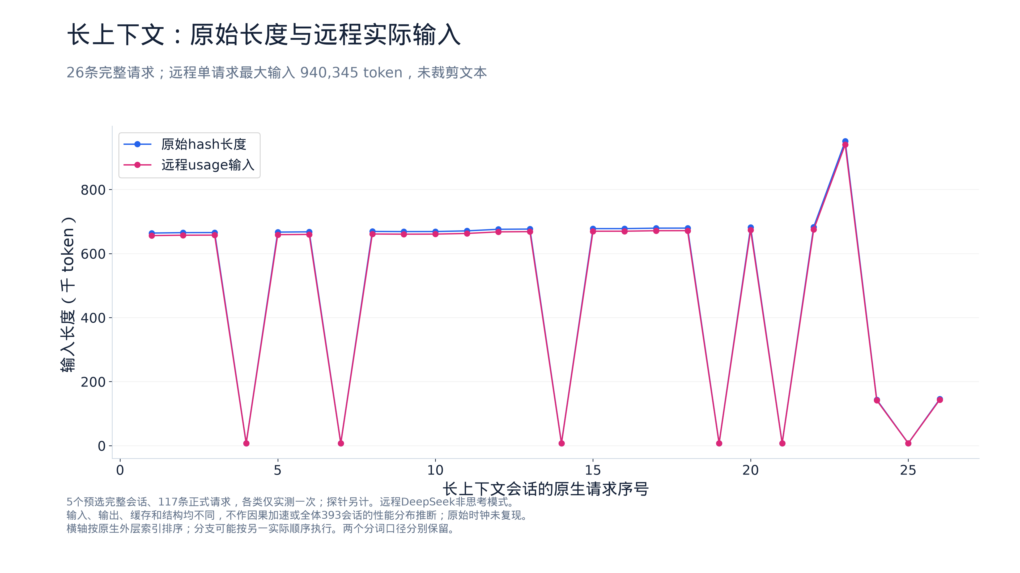
长上下文：完整内容的远程接收验证
2

Slide 3
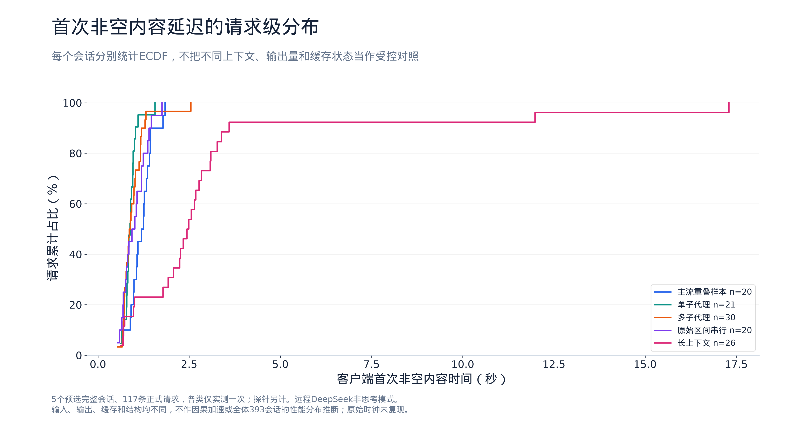
请求延迟：五种样本分别呈现
3

Slide 4
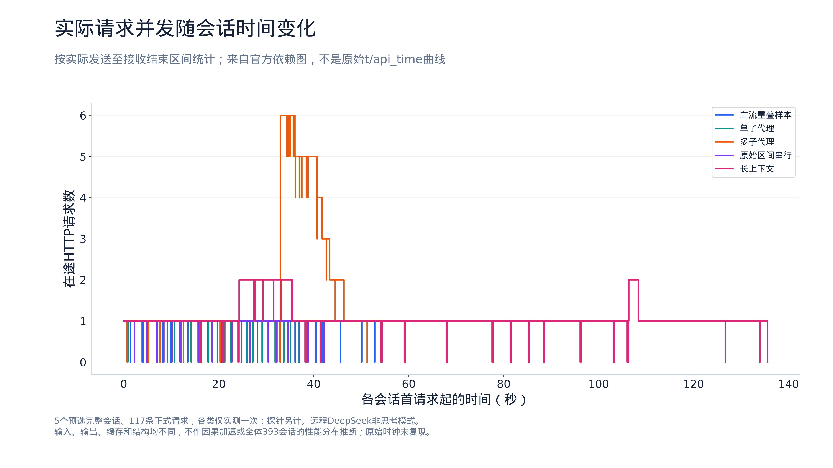
分支调度：保留实测并发轨迹
4

Slide 5
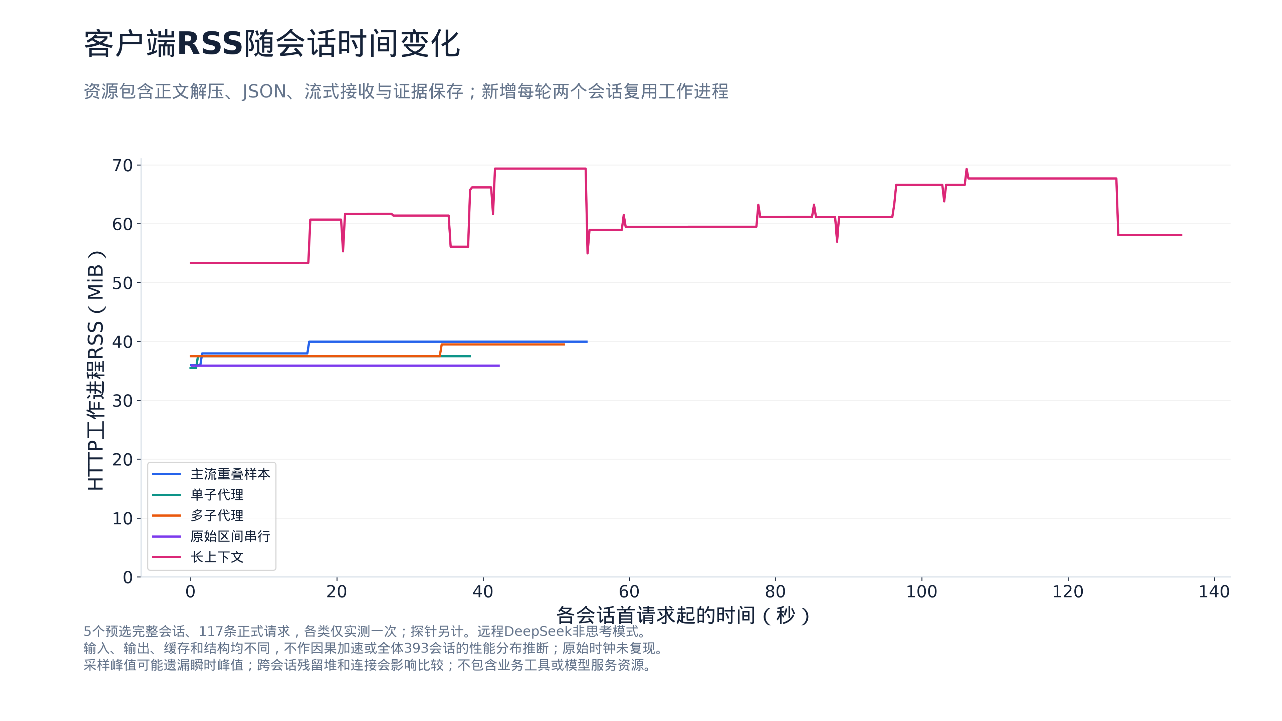
客户端内存：上下文与并发样本对比
5

Slide 6
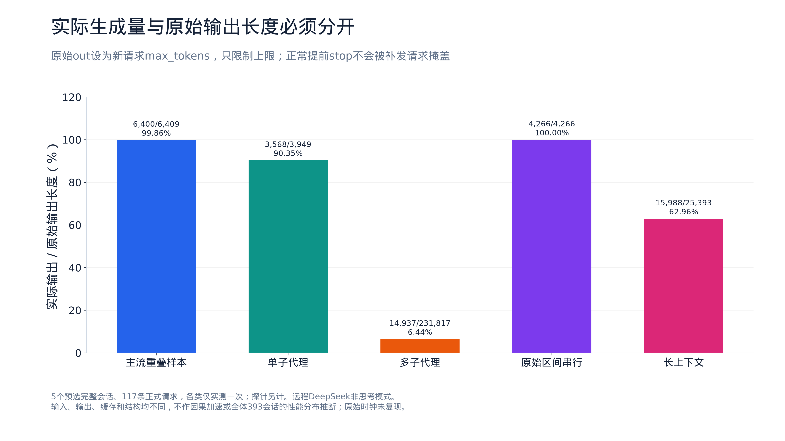
输出负载：覆盖不足明确登记
6

Slide 7
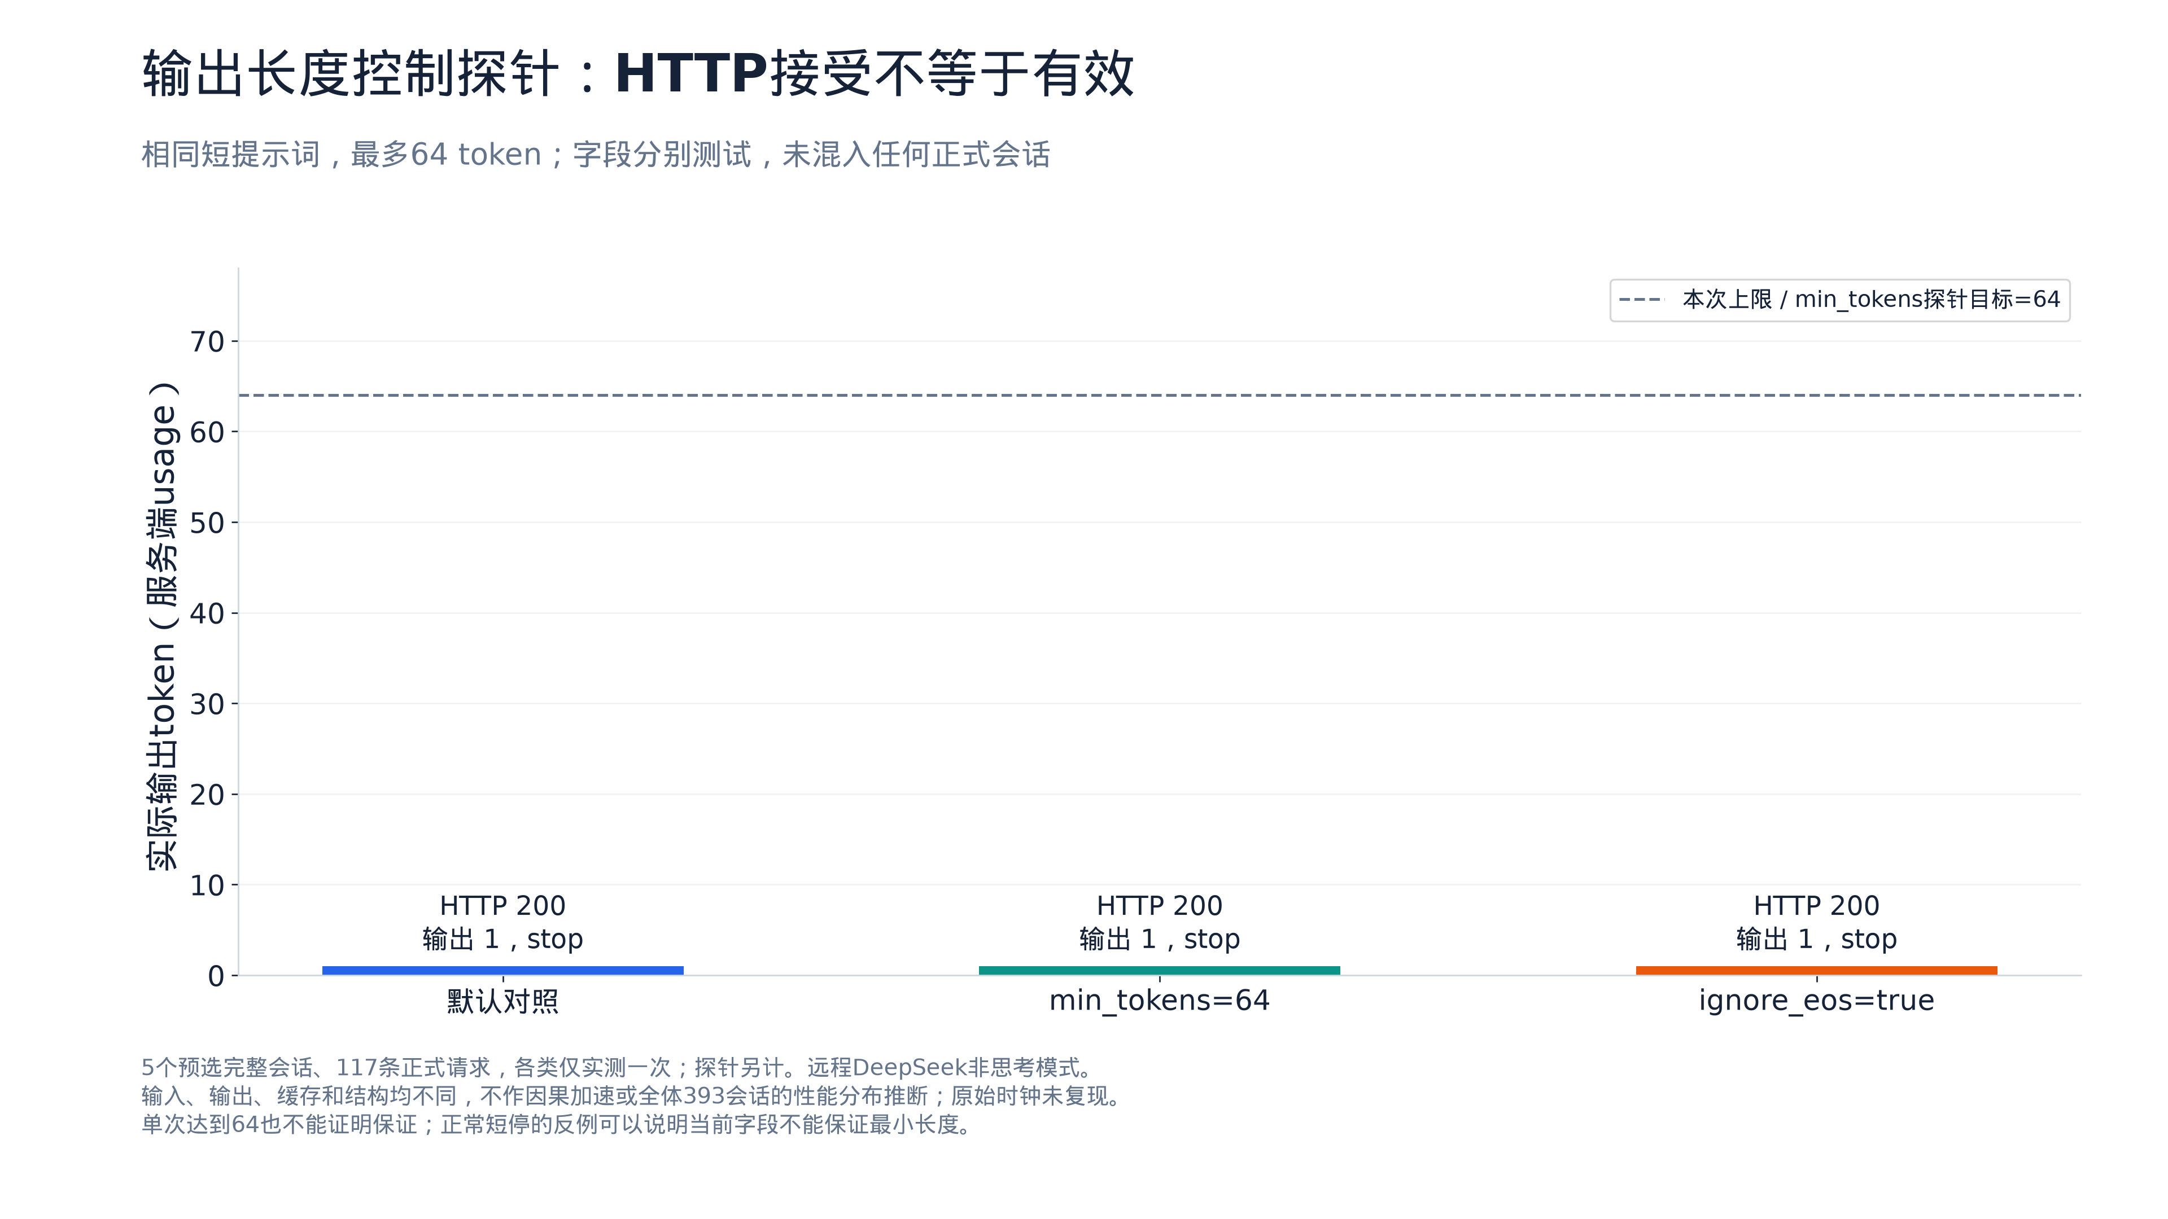
接口能力：记录最小输出控制反例
7

Slide 8
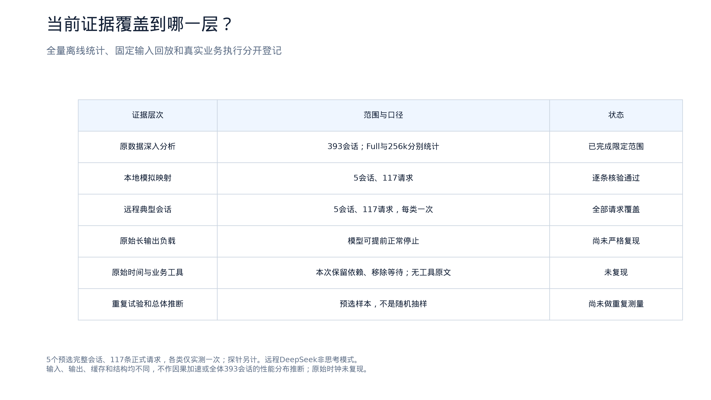
结论边界：请求覆盖与业务复现分开
8

